Slide 1
Resultados Dinámica Kahoot!
Foro: El SASISOPA Industrial: Del Papel a la Seguridad de los Procesos

Slide 2
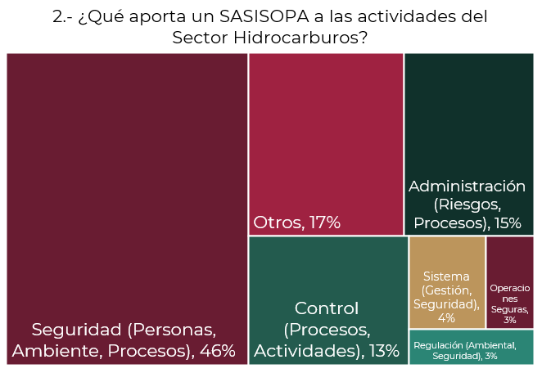
Resultados Dinámica Kahoot!
Resp: 255

Slide 3
Resultados Dinámica Kahoot!
Resp: 282
Resp: 259

Slide 4
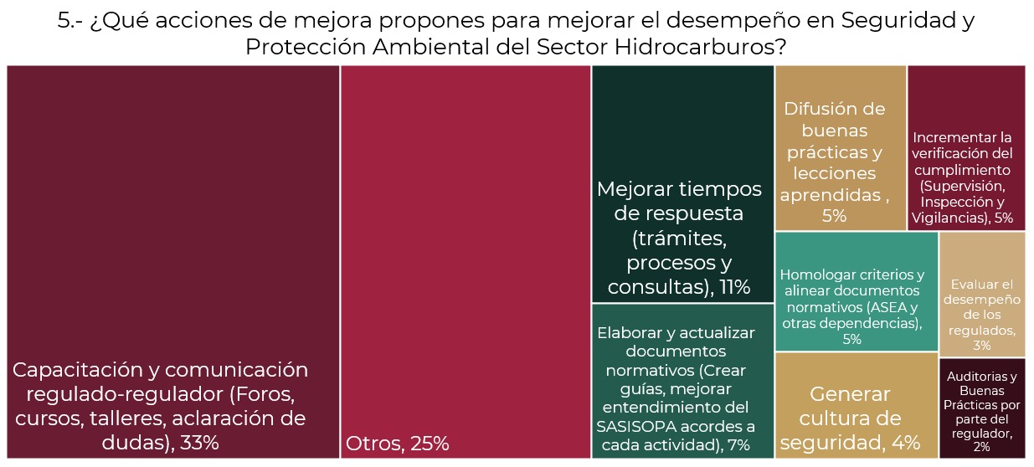
Resultados Dinámica Kahoot!
Resp: 140/ Com: 183

